Slide 1
Xây dựng hệ thống phi tập trung mô phỏng Splitwise và Uniswap
Giáo viên hướng dẫn: Ts. Nguyễn Bình Minh
Nhóm thực hiện:
Trần Đức Hải – 20194270
Nguyễn Phương Nam – 20194336
Nguyễn Mạnh Duy - 20194262

Slide 2
Nội dung
Giới thiệu bài toán
Phân chia công việc
Hệ thống mô phỏng Splitwise
Hệ thống mô phỏng Uniswap

Slide 3


1. Giới thiệu bài toán
Splitwise: quản lý các khoản nợ, giúp nhóm người dùng chia sẻ các khoản chi tiêu và tính toán tổng cộng các khoản nợ/phải trả giữa các thành viên.
Uniswap: cho phép người dùng trao đổi các tài sản kỹ thuật số một cách thuận tiện và an toàn, mà không cần sự can thiệp của các bên trung gian truyền thống.
➔ Xây dựng 2 hệ thống tương tự Splitwise và Uniswap để thử nghiệm và hiểu cách hoạt động của hệ thống blockchain.

Slide 4
2. Phân chia công việc
Tên | MSSV | Công việc
Trần Đức Hải | 20194270 | Xây dựng smart contract và các hàm tương tác bài 1 – mô phỏng splitwise
Nguyễn Phương Nam | 20194336 | Xây dựng smart contract bài 2 – mô phỏng uniswap
Nguyễn Mạnh Duy | 20194262 | Xây dựng các hàm tương tác người dùng bài số 2 – mô phỏng uniswap

Slide 5

3. Hệ thống mô phỏng Splitwise
3.1. Mục đích
Theo dõi các khoản nợ và giải quyết vòng lặp nợ nần giữa các thành viên
Các khoản nợ được lưu trên blockchain, cách thành viên trong nhóm có thể xem thông tin công khai
Mọi người đều có quyền kiểm tra và xác minh các giao dịch trên blockchain.

Slide 6
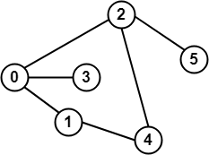
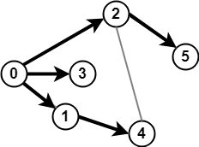
3. Hệ thống mô phỏng Splitwise
3.2. Thuật toán BFS

Slide 7
3. Hệ thống mô phỏng Splitwise
3.3. Giải quyết vòng lặp nợ nần
B
15$
A

Slide 8
3. Hệ thống mô phỏng Splitwise
3.3. Giải quyết vòng lặp nợ nần
B
15$
A
18$
C

Slide 9
3. Hệ thống mô phỏng Splitwise
3.3. Giải quyết vòng lặp nợ nần
B
15$
20$
A
18$
C

Slide 10
3. Hệ thống mô phỏng Splitwise
3.3. Giải quyết vòng lặp nợ nần
B
15$
20$
A
18$
C
12$
D

Slide 11
3. Hệ thống mô phỏng Splitwise
3.3. Giải quyết vòng lặp nợ nần
B
15$
20$
A
18$
C
12$
30$
D

Slide 12
3. Hệ thống mô phỏng Splitwise
3.3. Giải quyết vòng lặp nợ nần
B
15$
20$
A
18$
C
12$
min = 12$
30$
D

Slide 13
3. Hệ thống mô phỏng Splitwise
3.3. Giải quyết vòng lặp nợ nần
B
15$
20$
A
18$
C
12$
min = 12$
30$
D

Slide 14
3. Hệ thống mô phỏng Splitwise
3.3. Giải quyết vòng lặp nợ nần
B
15$
20$
A
6$
C
18$
D

Slide 15

4. Hệ thống mô phỏng Uniswap
4.2. Bể thanh khoản
Chứa 2 loại tiền kỹ thuạt số là Token A và Token B theo tỉ lệ nhất định
Là nơi giao dịch giữa 2 loại token A và token B diễn ra, mỗi giao dịch sẽ tính phí và được cộng vào bể thanh khoản
Các nhà cung cấp thanh khoản sẽ nhận được khoản phí giao dịch khi rút thanh khoản tùy theo tỉ lệ đã đóng góp cổ phần.

Slide 16
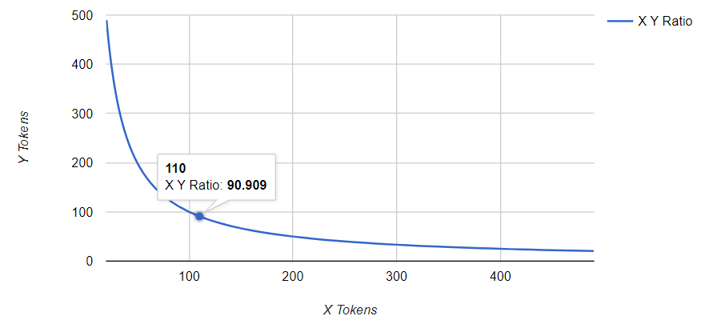
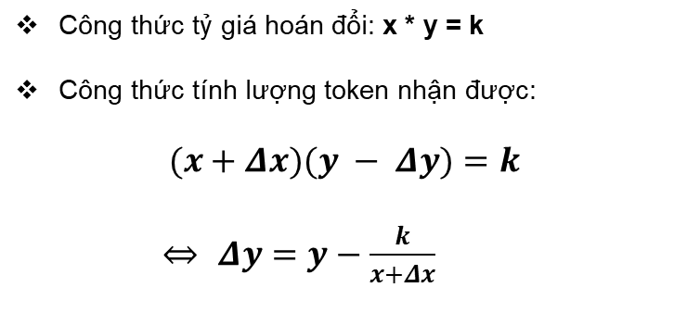
4. Hệ thống mô phỏng Uniswap
4.2. Giao dịch chuyển đổi token
Pool
X: 100
Y: 100
Công thức tỷ giá hoán đổi: x * y = k
Công thức tính lượng token nhận được:
$$(x+Δx)(y − Δy)=k$$
$⇔$ $Δy=y−\frac{k}{x+Δx}$
Swap 10 TokenX = ? TokenY

Slide 17

4. Hệ thống mô phỏng Uniswap
4.2. Giao dịch chuyển đổi token
Pool
ETH: 5000
DHN: 5000
Fee: 3%
1 ETH = 1 DHN
1 DHN = 1 ETH
Swap 100 ETH = ? DHN

Slide 18
4. Hệ thống mô phỏng Uniswap
4.2. Giao dịch chuyển đổi token
+ 3 ETH
Pool
ETH: 5000
DHN: 5000
Fee: 3%
1 ETH = 1 DHN
1 DHN = 1 ETH
Swap 100 ETH = ? DHN
Thực tế, Bob nhận token đổi tương đương 97 ETH do Fee = 3%

Slide 19
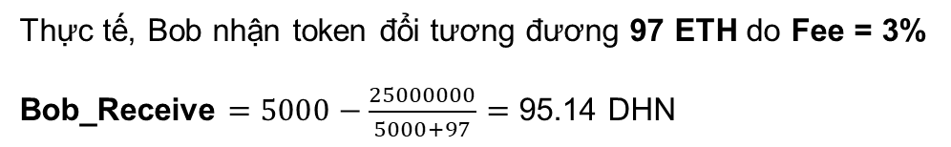
4. Hệ thống mô phỏng Uniswap
4.2. Giao dịch chuyển đổi token
+ 3 ETH + 97 ETH
Pool
ETH: 5000
DHN: 5000
Fee: 3%
1 ETH = 1 DHN
1 DHN = 1 ETH
- 95.14 DHN
Swap 100 ETH = ? DHN
Thực tế, Bob nhận token đổi tương đương 97 ETH do Fee = 3%
Bob_Receive $=5000−\frac{25000000}{5000+97}$ $=$ 95.14 DHN

Slide 20
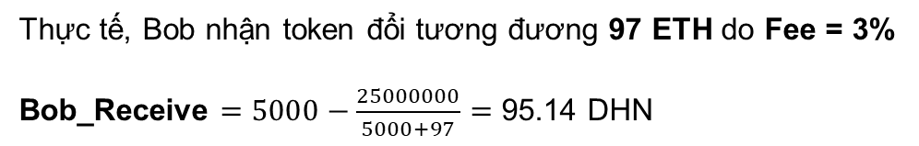
4. Hệ thống mô phỏng Uniswap
4.2. Giao dịch chuyển đổi token
Pool
ETH: 5100
DHN: 4904.86
Fee: 3%
1 ETH = 0.96 DHN
1 DHN = 1.04 ETH
Swap 100 ETH = ? DHN
Thực tế, Bob nhận token đổi tương đương 97 ETH do Fee = 3%
Bob_Receive $=5000−\frac{25000000}{5000+97}$ $=$ 95.14 DHN

Slide 21
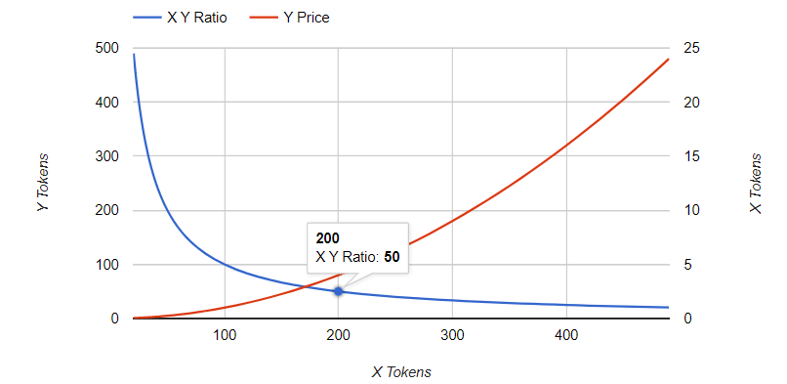
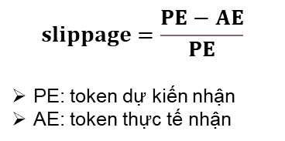
4. Hệ thống mô phỏng Uniswap
4.2. Trượt giá
Là giá trị phần trăm mô tả chênh lệch giữa token nhận được khi giao dịch thực tế và token dự kiến có thể nhận được.
Công thức:
$$slippage=\frac{PE−AE}{PE}$$
PE: token dự kiến nhận
AE: token thực tế nhận

Slide 22
4. Hệ thống mô phỏng Uniswap
4.2. Trượt giá
Pool
X: 100
Y: 100
Swap 100 TokenX = … TokenY

Slide 23
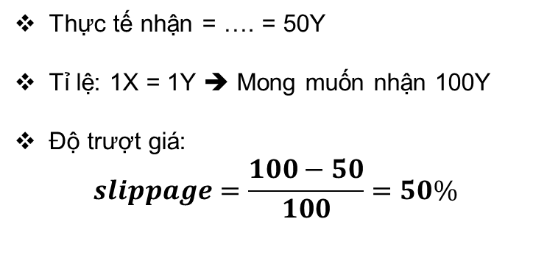
4. Hệ thống mô phỏng Uniswap
4.2. Trượt giá
Thực tế nhận = …. = 50Y
Tỉ lệ: 1X = 1Y ➔ Mong muốn nhận 100Y
Độ trượt giá:
$$slippage=\frac{100−50}{100}=50\%$$
Pool
X: 100
Y: 100
Swap 100 TokenX = … TokenY

Slide 24
Thank you!

